Slide 1
Kurze Erläuterung:
Dies ist eine Präsentationsgrundlage für ein Pecha Kucha.
Es kann verwandt werden, um Schülern zu demonstrieren, was es mit dieser Präsentationsmethode auf sich hat und was es zu beachten gilt, wenn sie selbst eines erstellen.
Thematisch ist es recht offen gestaltet, so dass es in allen Fächern verwandt werden kann.
Der Sprechertext findet sich im Notizbereich.
Viel Erfolg!
Gesamtpräsentation, eigene Abbildungen und Notizbereich-Texte, soweit nicht anders angegeben: CC BY 4.0 – André Hermes. Lizenzangaben zu fremden Abbildungen sind separat ersichtlich.

Slide 2

Notes:
Diese Form der Präsentation, die ich hier gerade vormache, nennt sich Pecha Kucha. Und sie ist angetreten, Death by PowerPoint zu verhindern, indem sie die eben beschriebenen Verfehlungen unterbindet.
Und zwar mithilfe einiger strikter Regeln, die man sich sehr einfach merken kann…
[Abbildung: Eigener Entwurf auf Grundlage folgender Bildquelle: Pixabay - https://pixabay.com/de/schilde-schutz-r%C3%BCstung-abzeichen-150633/]

Slide 3
Death by PowerPoint?
Noch ein 0815 - Referat?
Notes:
[Erläuterung für Nachnutzer: Diese Folie wird nicht automatisch nach 20 Sekunden verschwinden. So kann man in Ruhe einige einleitende Sätze zur Klasse sagen. Man könnte z.B. ankündigen, dass in den nächsten Wochen Referate erarbeitet und vorgestellt werden sollen. Je nach Vorerfahrung ruft das Freude oder Frust hervor… ich kündige an, dass ich keine „normalen“ Referate erwarte (deshalb diese Titelfolie).]
„Was ich genau erwarte stelle ich in einer kleinen Präsentation vor. Zwischenfragen sind leider in den nächsten Minuten nicht möglich. Wenn euch etwas nicht klar ist, notiert es euch und fragt im Anschluss an meinen kleinen Vortrag. Los geht‘s.“ [klick]

Slide 4
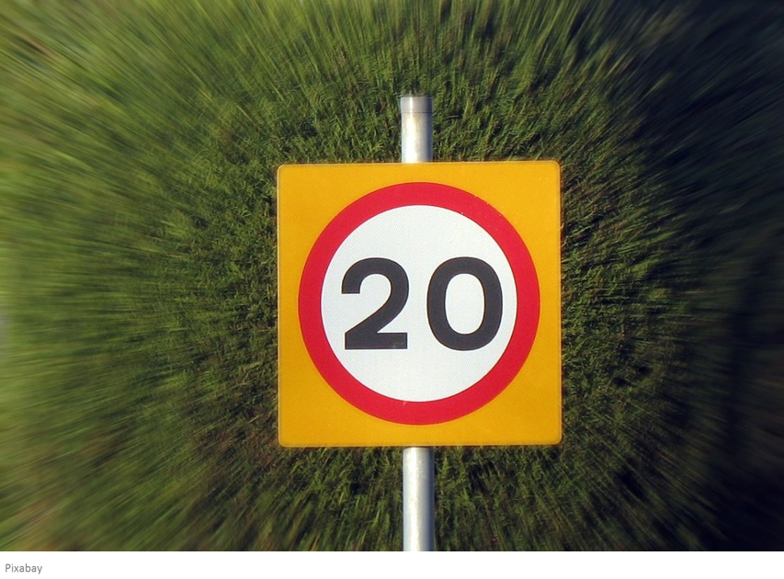
Notes:
Die strikten Regeln beziehen sich auf diese Zahl hier: 20
Jedes Pecha Kucha besteht aus exakt 20 Folien – nicht mehr und nicht weniger
Und jede Folie wird genau 20 Sekunden lang eingeblendet. Danach kommt automatisch die nächste…
... Ohne, dass man irgendwas drücken müsste… oder könnte – ihr seht, ich habe keinen Klicker in der Hand.
[Bildquelle: pixabay - https://pixabay.com/de/antrieb-zwanzig-geschwindigkeit-1781/]

Slide 5

Notes:
Jede Präsentation dauert somit genau 6:40 Min. Keine Sekunde länger. Eine Zeitspanne, die man sich durchaus konzentrieren kann. Und da jede Folie nur 20 Sekunden eingeblendet bleibt, besteht nicht die Gefahr, dass man sich an einem Teilthema festbeißt und redet und redet und abschweift und abschweift...
Fragen können natürlich während eines solchen Vortrags nicht beantwortet werden. Der Referent wird Mühe genug haben, seine Inhalte in den 20 Sekunden unterzubringen, die ihm zur Verfügung stehen.
[Abbildung: eigener Entwurf]

Slide 6


Slide 7
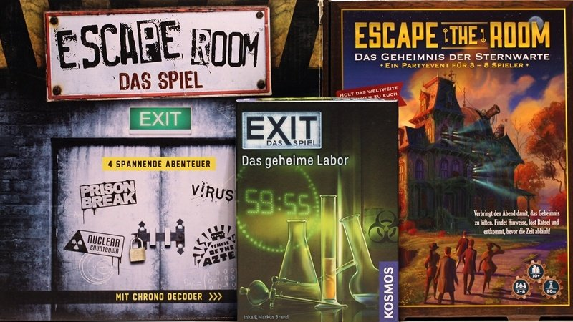

Slide 8
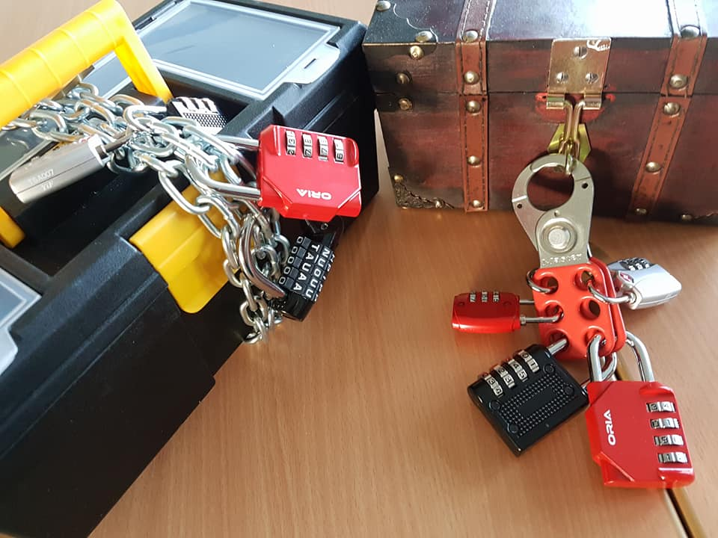

Slide 9
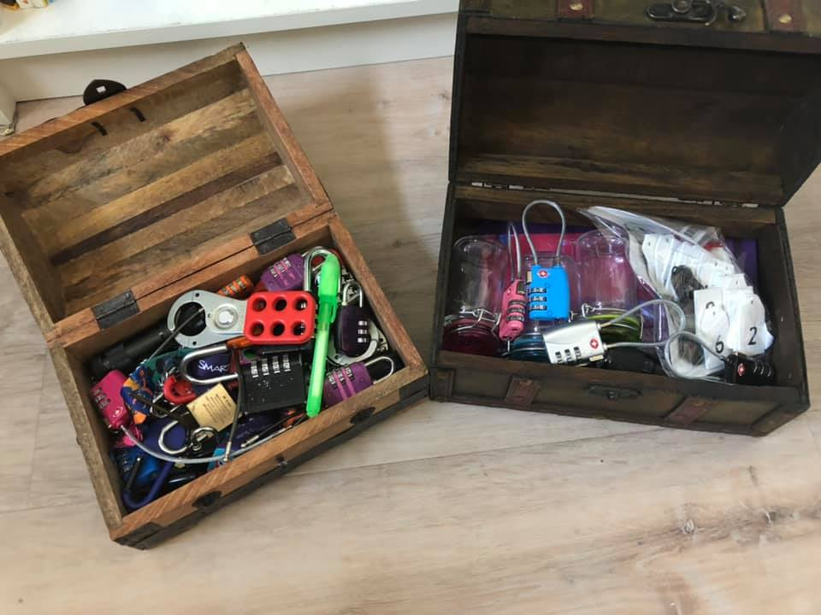
CC0 O. Tacke

Slide 10
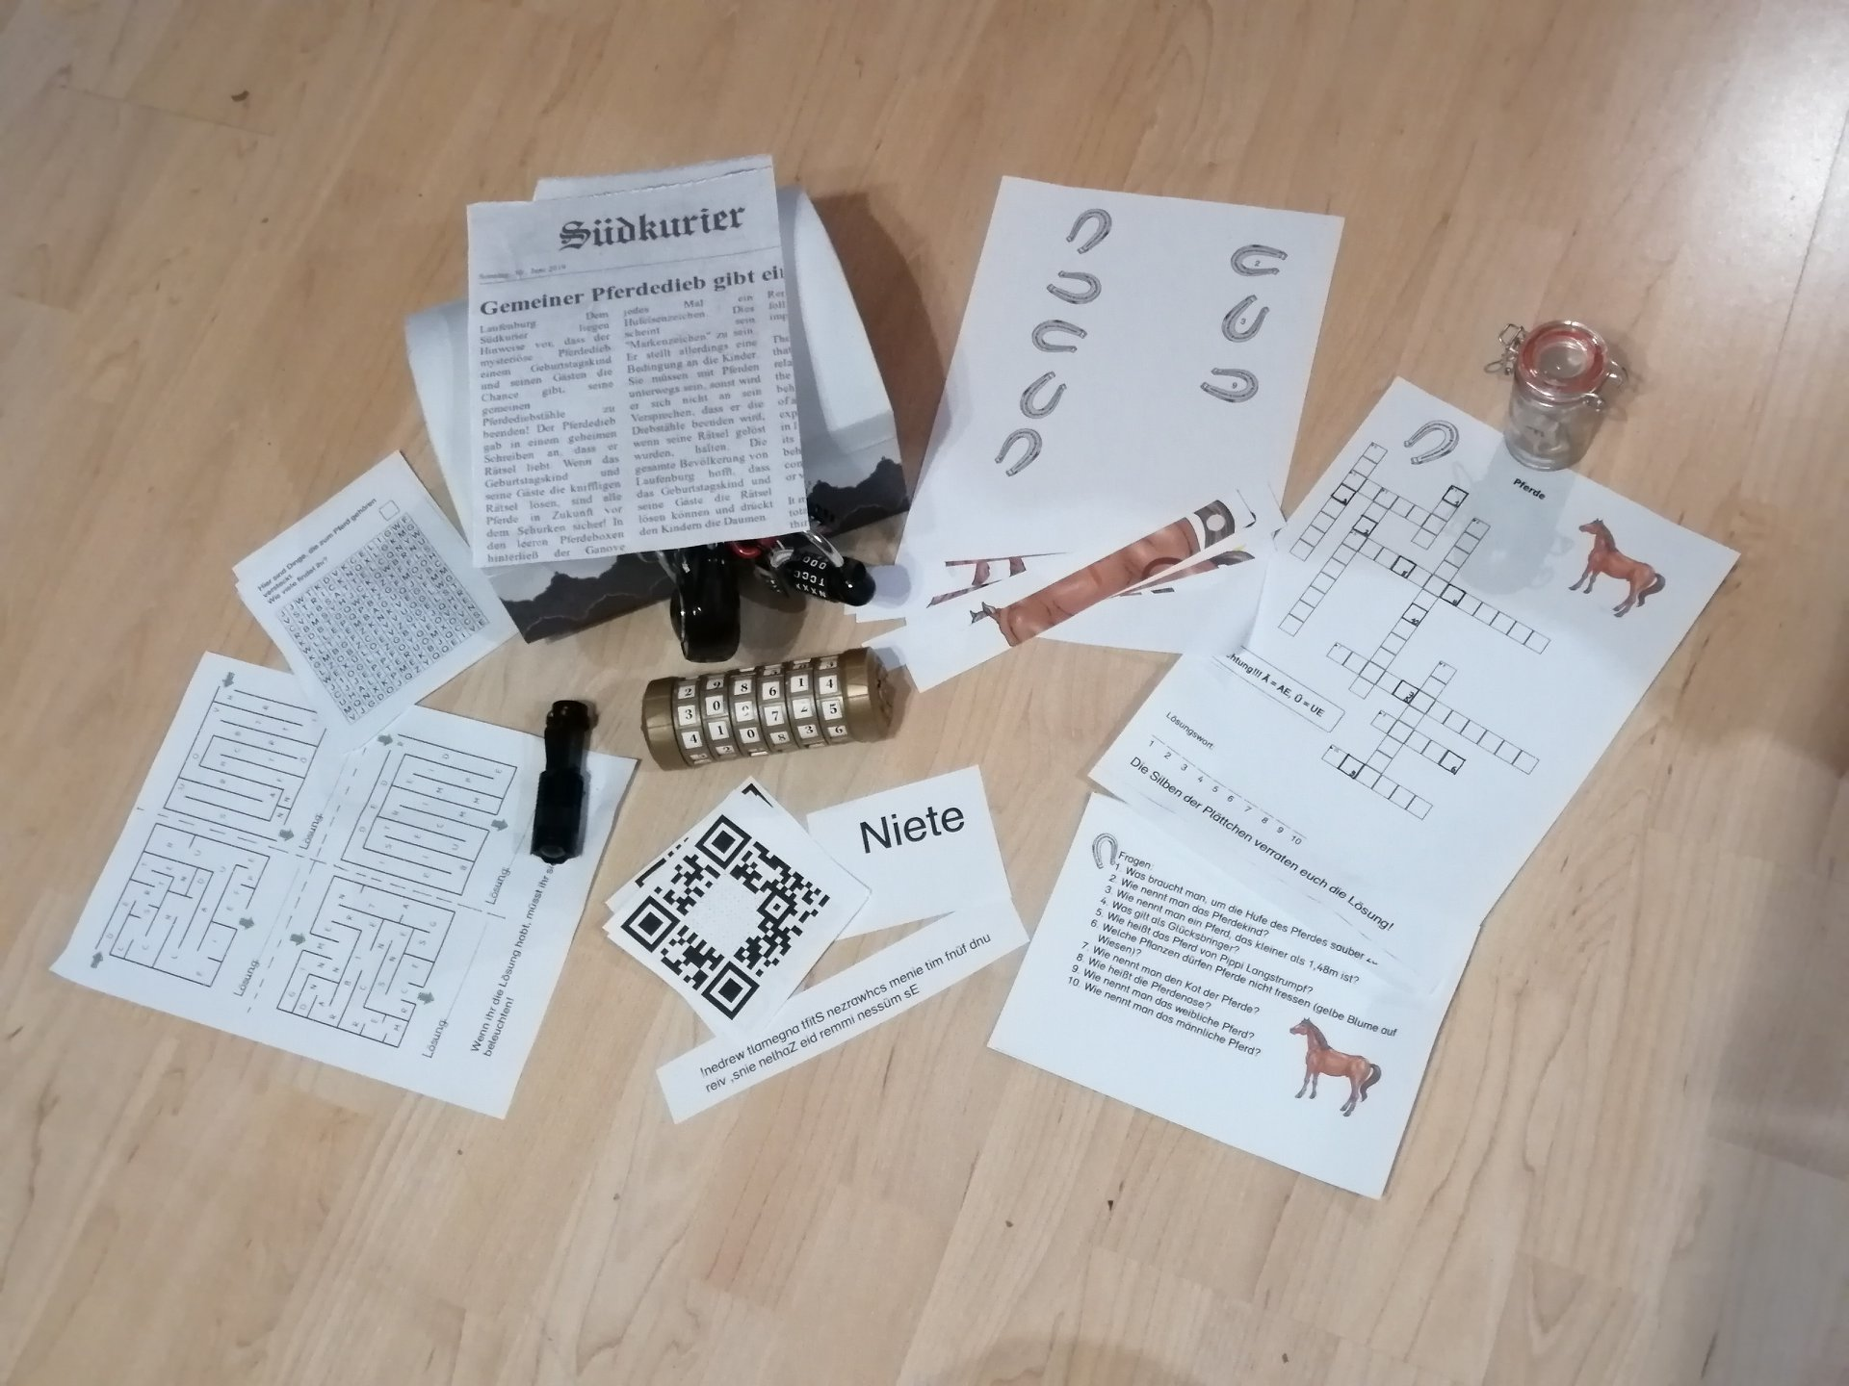
CC BY 2.0

Slide 11
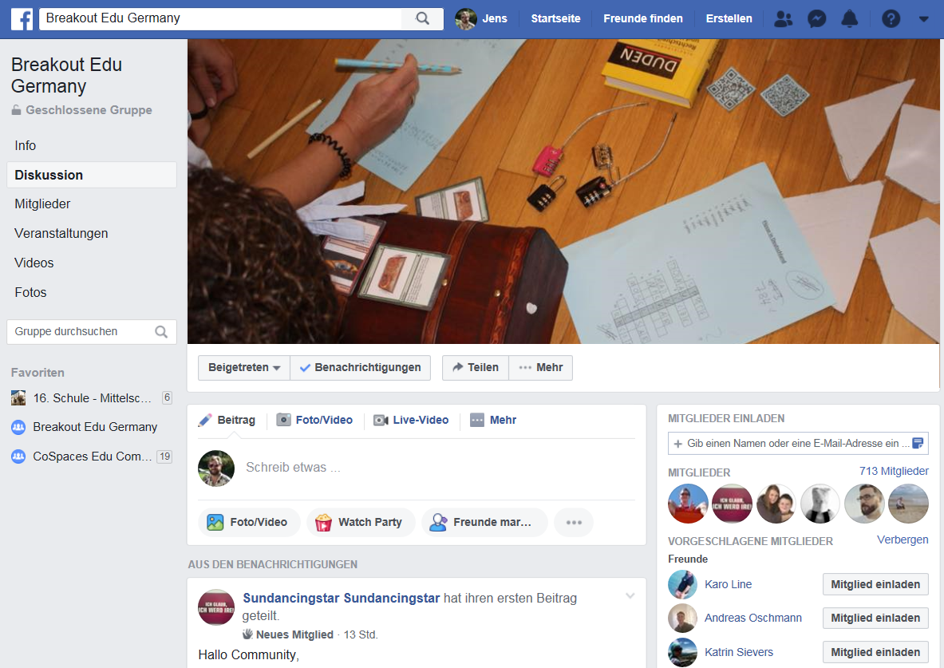

Slide 12
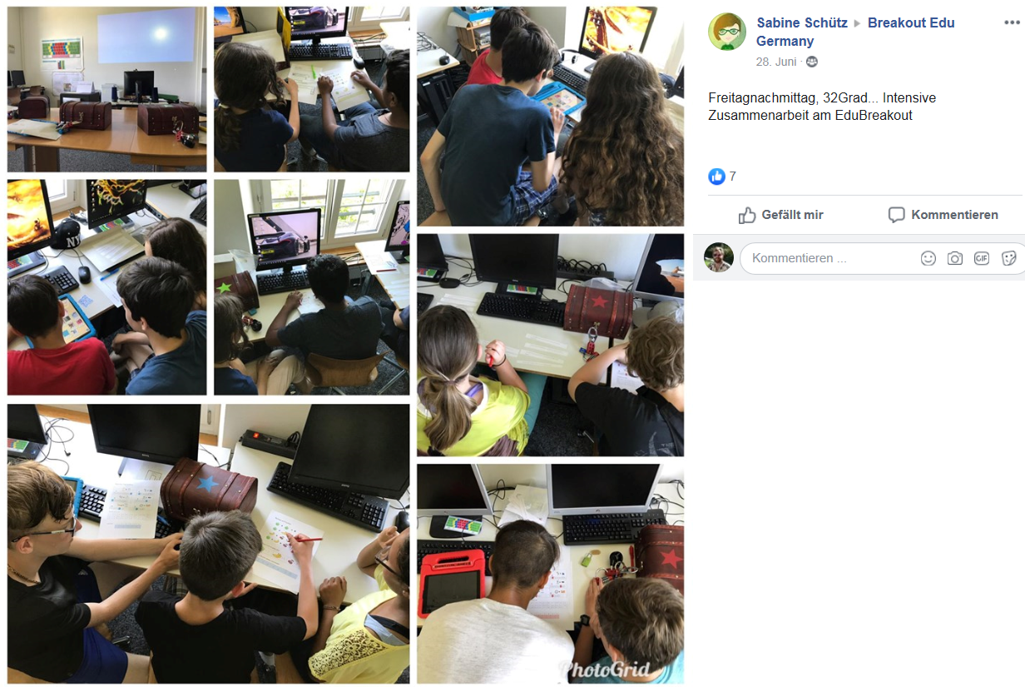

Slide 13
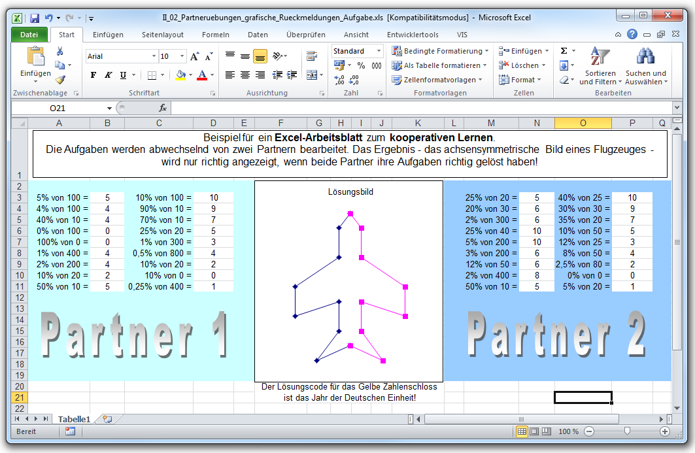
Excel-Blätter

Slide 14
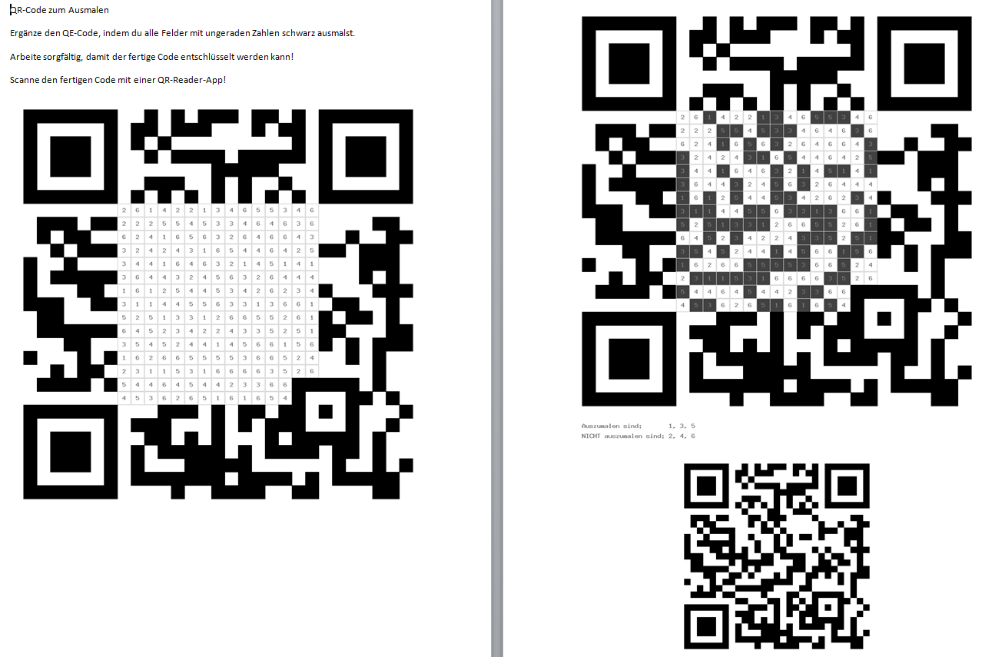
QR-Codes zum Ausmalen

Slide 15
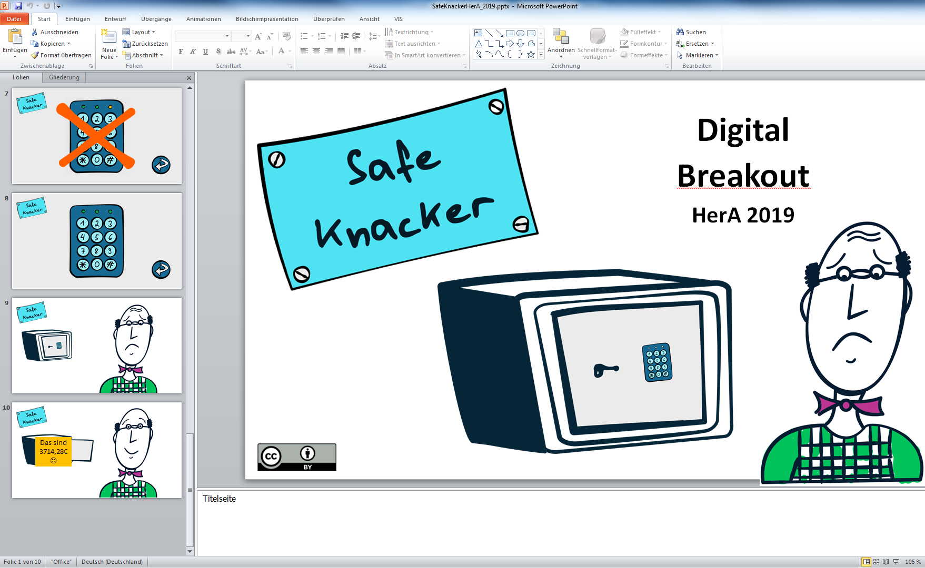
PowerPoint

Slide 16

Snotes

Slide 17
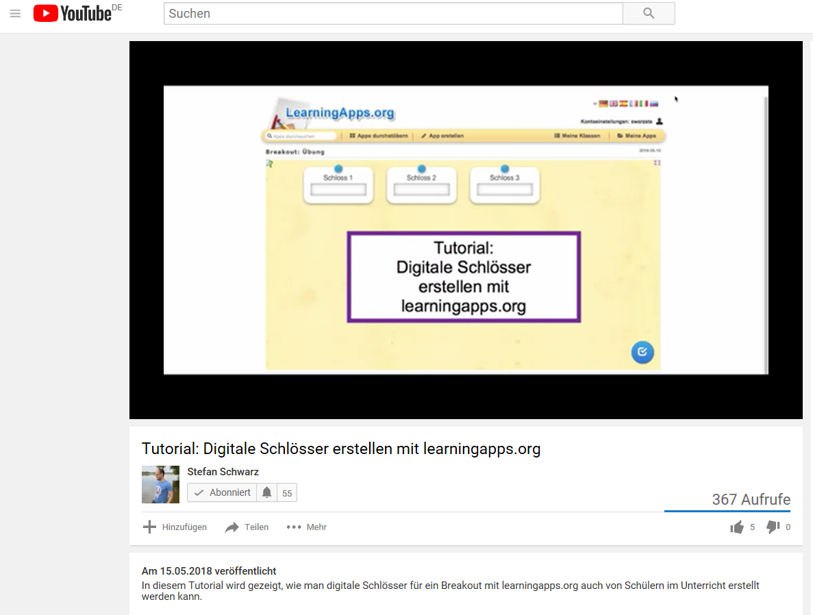

Slide 18
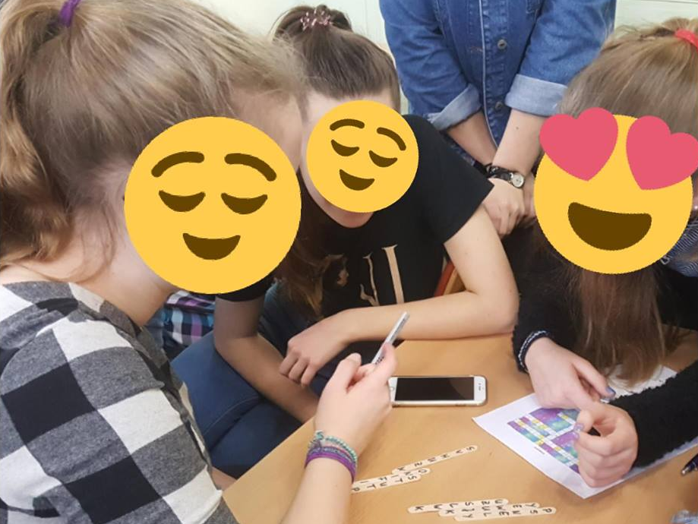

Slide 19
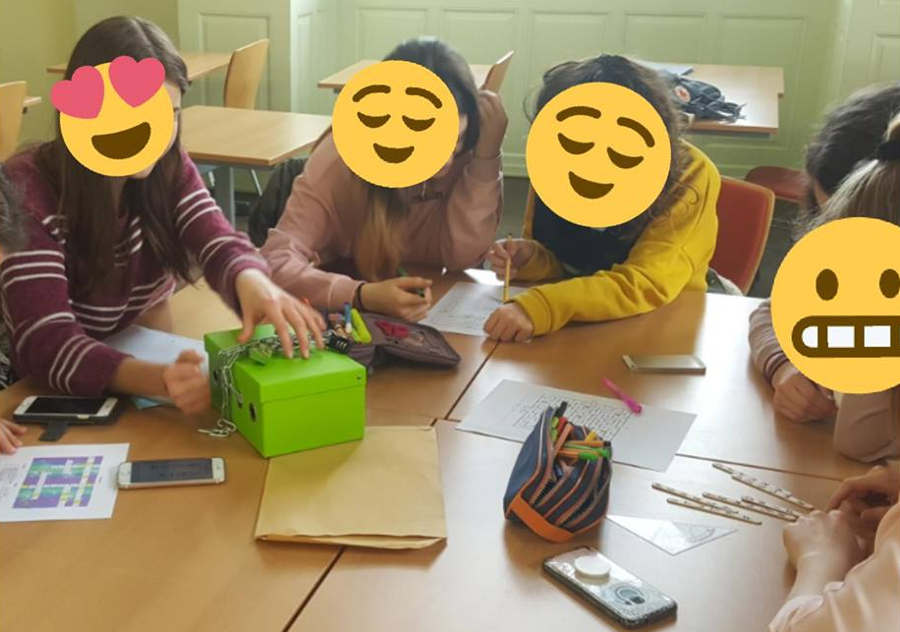

Slide 20


Slide 21

keine banalen Lehrbuchaufgaben
„um die Ecke denken“
hohe Motivation
Teamfähigkeit
Danke für die Aufmerksamkeit!
Jetzt wird’s praktisch …

